Slide 2
Reconocimiento de Patrones
Carlos Madrigal
John W. Branch
Departamento de Ciencias de la Computación y de la Decisión
Maestría en ingeniería - ingeniería de sistemas
Maestría en ingeniería - analítica
Especialización en sistemas
Nota: Este material se ha adaptado con base a diferentes fuentes de información académica

Slide 3
Contenido
DeepLearning
Redes Neuronales: Perceptrón Simple, Perceptrón Multicapa,
Redes Neuronales Profundas: Redes Neuronales Convolucionales, Redes Neuronales Recurrentes, AutoEncoders, GANs
Notes:
‹#›

Slide 4
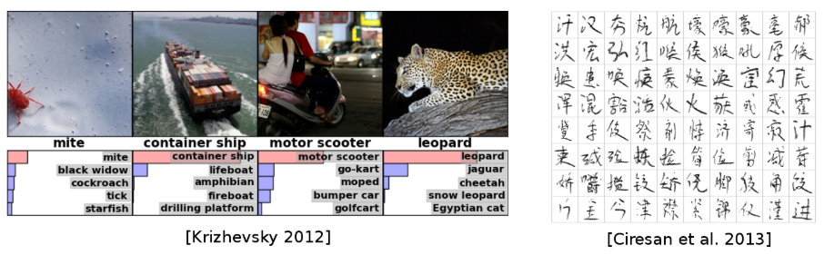
Aplicaciones de DeepLearning
https://m2dsupsdlclass.github.io/lectures-labs/

Slide 5
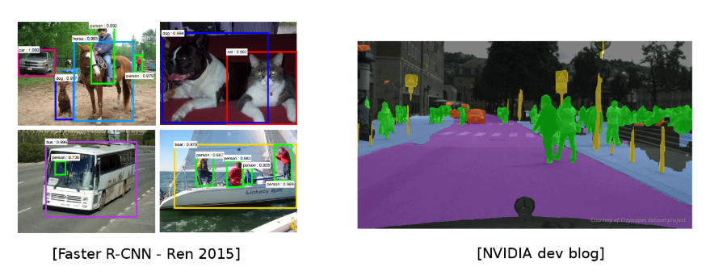
Aplicaciones de DeepLearning
https://m2dsupsdlclass.github.io/lectures-labs/

Slide 6
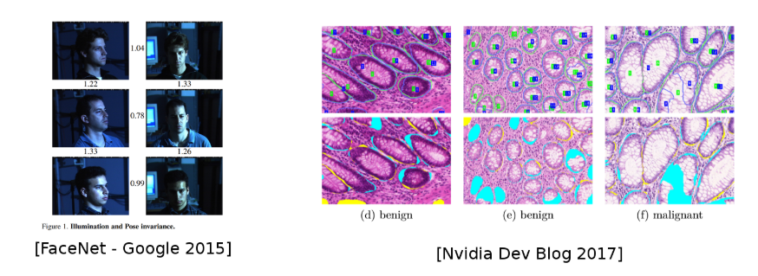
Aplicaciones de DeepLearning
https://m2dsupsdlclass.github.io/lectures-labs/

Slide 7
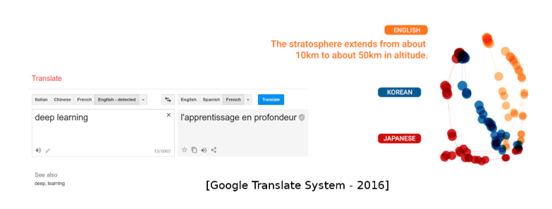
Aplicaciones de DeepLearning
https://m2dsupsdlclass.github.io/lectures-labs/

Slide 8
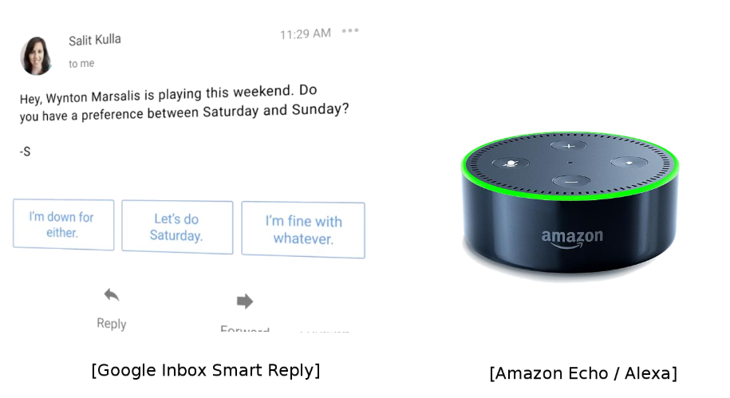
Aplicaciones de DeepLearning
https://m2dsupsdlclass.github.io/lectures-labs/

Slide 9
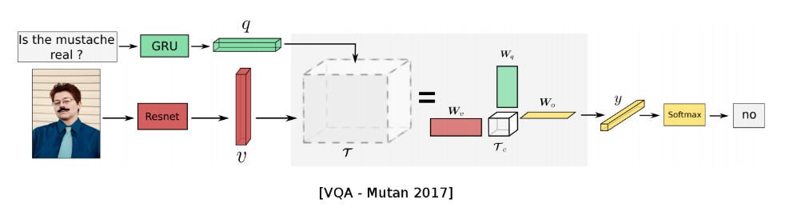
Aplicaciones de DeepLearning
https://m2dsupsdlclass.github.io/lectures-labs/

Slide 10
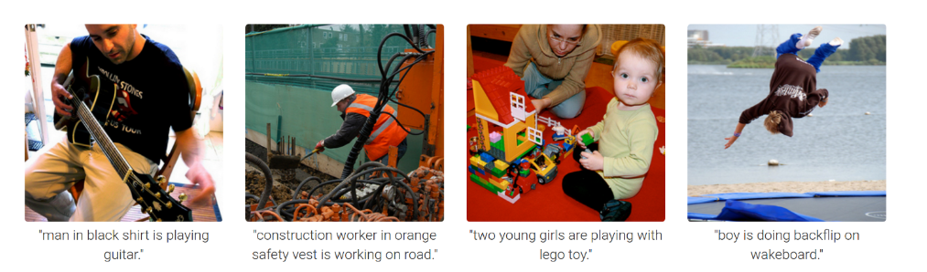
Aplicaciones de DeepLearning
https://m2dsupsdlclass.github.io/lectures-labs/

Slide 11
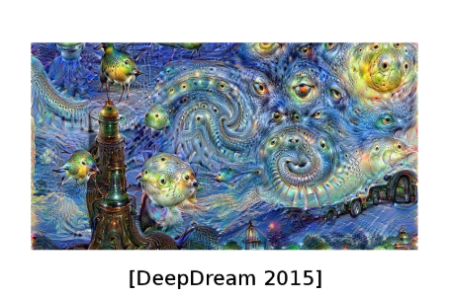
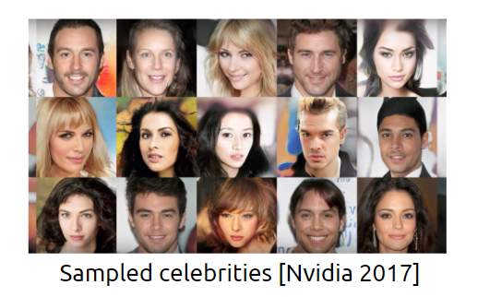
Aplicaciones de DeepLearning
https://m2dsupsdlclass.github.io/lectures-labs/

Slide 12
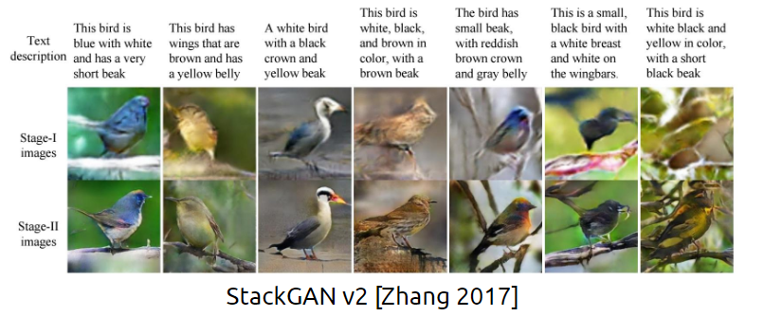
Aplicaciones de DeepLearning
https://m2dsupsdlclass.github.io/lectures-labs/

Slide 13
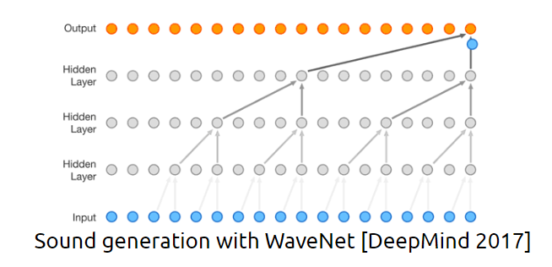
Aplicaciones de DeepLearning
https://m2dsupsdlclass.github.io/lectures-labs/

Slide 14
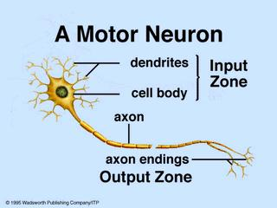
Red Neuronal Biológica
Cuerpo: Soma celular
Axon: Ramificación de la célula.
Dendritas: Ramificaciones de entrada
Sinapsis: Recoge información electro-química.

Slide 15
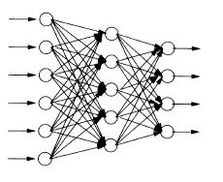
Entrenamiento de las Redes Neuronales Artificiales
“El objetivo del entrenamiento de una RNA es conseguir que una aplicación determinada, para un conjunto de entradas produzca el conjunto de salidas deseadas o mínimamente consistentes”
El conjunto de Aprendizaje debe ser:
Significativo: Número suficiente de ejemplos.
Representativo: Conjunto de aprendizaje diverso.
La convergencia en el entrenamiento se da por:
Número fijo de ciclos.
Error descienda de cierta cantidad.
Modificación de los pesos sea irrelevante.

Slide 16
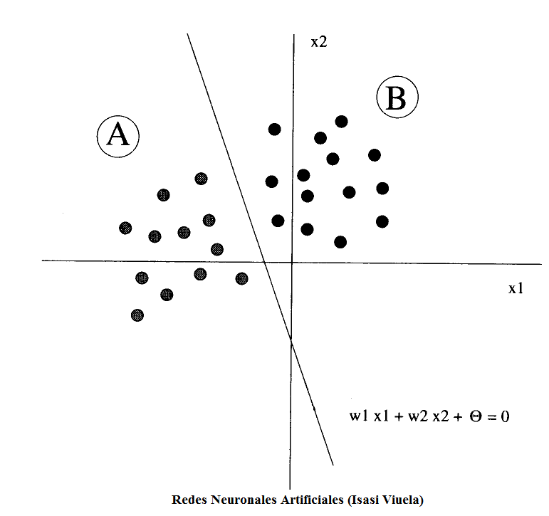
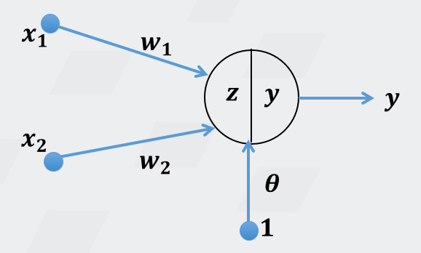
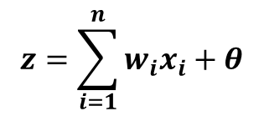
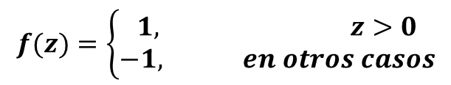
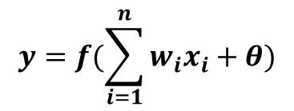
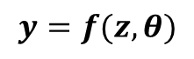
Perceptrón Simple
Nivel de activación de la célula
Función de Activación
Salida o Activación

Slide 17
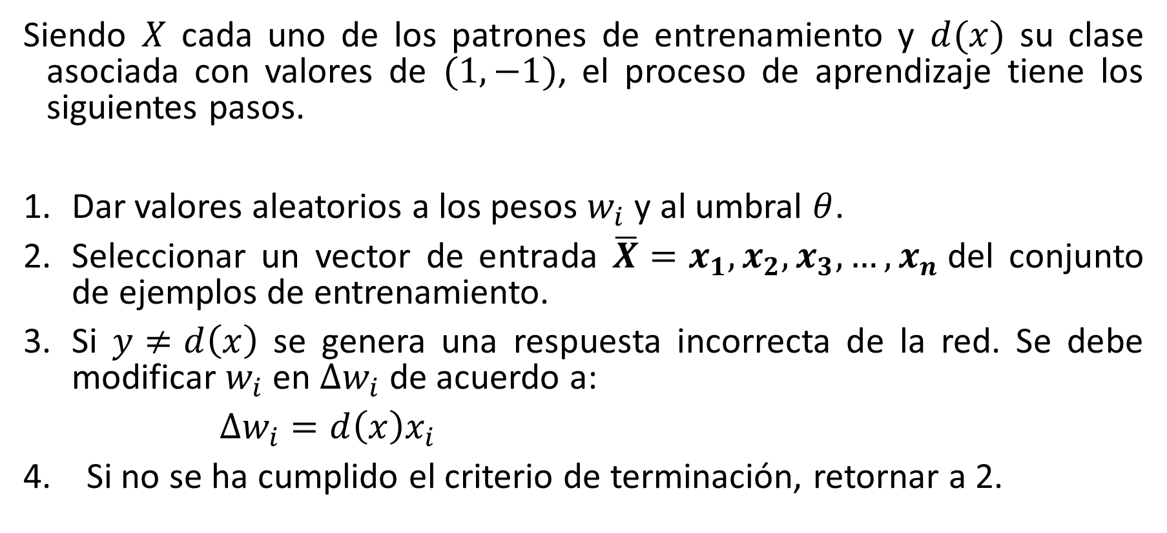
Proceso de Aprendizaje del Perceptron Simple

Slide 18
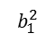
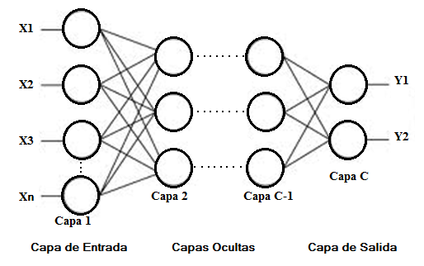
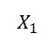
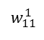
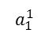
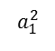
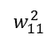
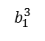
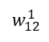
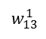
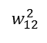
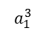
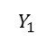
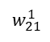
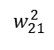
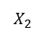
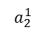
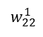
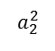
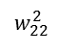
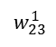
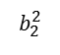
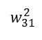
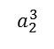
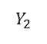
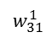
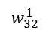
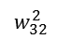
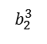
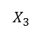





Perceptrón Multicapa

Slide 19









FORWARD
Activación de las Capas
C
C-1
i
j

Slide 20
































FORWARD
VECTORIZACIÓN

Slide 21






FORWARD
VECTORIZACIÓN
Capa 2
Capa 3
Capa l (cualquier Capa)

Slide 22



Funciones de Activación

Slide 23



Funciones de Activación

Slide 24


Funciones de Error

Slide 25


Descenso del Gradiente

Slide 26






BACKPROPAGATION
¡Recordemos!

Slide 27





BACKPROPAGATION
Cómo se modifican los Pesos a la Capa de Salida y Umbrales de la capa de salida
Con Error Cuadrático Medio como función de error
Error Cuadrático Medio
Término que contiene el error cometido por la red para la neurona i de la capa c

Slide 28









BACKPROPAGATION
Como se modifican los Pesos a la Capa de Salida y Umbrales de la capa de salida
Con Error Cuadrático Medio como función de error

Slide 29





BACKPROPAGATION
VECTORIZACIÓN

Slide 30







BACKPROPAGATION
Con Error Cuadrático Medio como función de error

Slide 31



BACKPROPAGATION
Modificación de los pesos de Otras Capas (C-2)->(C-1).
Con Error Cuadrático Medio como función de error
Término que contiene el error cometido por la red para la neurona j de la capa c-1

Slide 32













BACKPROPAGATION

Slide 33





BACKPROPAGATION
Generalizando para cualquier capa

Slide 34








BACKPROPAGATION
VECTORIZACIÓN

Slide 35







BACKPROPAGATION
VECTORIZACIÓN
Generalizando para cualquier capa

Slide 36






















FORWARD
Capa 1
Capa 2
Capa l
Capa C

Slide 37




































FORWARD-BACKWARD

Slide 38

CNN Redes Neuronales Convolucionales
Son una variación de la Red Neuronal Perceptrón Multicapa MLP, donde cada capa oculta está compuesta por capas convolucionales que luego se conectan a una o más capas full connected. Las CNN han probado ser muy efectivas en tareas de reconocimiento y clasificación de imágenes.

Slide 39

MLP vs CNN
La red neuronal perceptrón multicapa recibe como entrada un vector de características y por su estructura full connected se le hace inmanejable computacionalmente recibir una imagen de mediana resolución como entrada a la red. Las redes convolucionales solucionan la limitación de las MLP y permiten que sus neuronas de entradas reciban una imagen completa.
http://cs231n.github.io/convolutional-networks/#overview

Slide 40

Detección de Bordes
Los bordes en una imagen se pueden definir como los cambios más o menos bruscos de intensidades de gris entre dos regiones, y entre más bruscos sean estos cambios, mayor será el borde. Los bordes son de gran importancia, porque nos dan información sobre el tamaño, la forma y la textura del objeto.
Dollár, P., & Zitnick, C. L. (2015). Fast edge detection using structured forests. IEEE transactions on pattern analysis and machine intelligence, 37(8), 1558-1570.

Slide 41

Operador Primera Derivada
Los filtros utilizados para la detección de bordes, son filtros diferenciales que se basan en la derivación. En la fig1. se muestra una imagen con bordes , en la fig2. el perfil de intensidades sobre una fila de la imagen y en la fig.3 la primera derivada sobre una fila de la imagen. La primera derivada es cero en las regiones uniformes en intensidad y tiene un valor constante durante los cambios de intensidad o bordes.

Slide 42




Gradiente
Para una función bidimensional f(x,y), la derivada es un vector con magnitud G y ángulo Φ(x,y), que apunta en la dirección de la máxima variación de f(x,y) , a este vector se le denomina gradiente.

Slide 43


Gradiente
Derivada en 1D
Derivada en 2D

Slide 44

Convolución
La convolución es una suma ponderada de píxeles en el vecindario del píxel a tratar. Los pesos son determinados por una pequeña matriz llamada máscara de convolución, que determina los coeficientes a aplicar sobre los puntos de vecindad.
f(u,v): Es la Imagen de entrada
h(u,v): Es la función respuesta al impulso del filtro a aplicar (o máscara de convolución).
g(u,v): Es la Imagen de salida.

Slide 45

Convolución
La máscara o núcleo de convolución se centra sobre una ventana de igual tamaño y el resultado se le asigna al pixel central. Dependiendo del núcleo de convolución que apliquemos se obtendrán diferentes efectos sobre la imagen.

Slide 46




Operador Prewitt
Este operador es muy buen detector de bordes horizontales y verticales, además de presentar buena inmunidad al ruido.

Slide 47




Operador Sobel
Este operador es un poco más sensible a los bordes diagonales que el operador Prewitt.

Slide 48

Capa Convolucional
La capa convolucional es el corazón de las CNN y permite convertir un volumen de entrada a un volumen de salida a partir de la aplicación de filtros convolucionales, donde cada valor de la matriz respuesta al impulso del filtro es un peso w de la neurona de conexión.

Slide 49

Capa Convolucional
Stride: Es el número de saltos en píxeles que da el filtro para aplicarse a la imagen completa.
Padding: Es el número de columnas y filas de borde que se le colocan al volumen de entrada con el fin de que la resolución espacial del volumen de salida sea igual al de entrada.
Depth: Profundidad de un volumen de entrada o salida
http://www.mdpi.com/1424-8220/17/8/1729

Slide 50

Capa Pooling
La capa pooling permite hacer una reducción espacial del volumen de salida de la capa convolucional, generando una representación de menor tamaño cada que se avanza en capas de mayor profundidad.
http://cs231n.github.io/convolutional-networks/#overview

Slide 51

Arquitecturas
https://de.mathworks.com/solutions/deep-learning/convolutional-neural-network.html

Slide 52
Arquitecturas
Clasificador Lineal
2 capas convolucionales
Capas más profundas para extraer características más complejas

Slide 53

Arquitecturas Comunes
LeNet-5 - 1998
60.000 parámetros

Slide 54

Arquitecturas Comunes
AlexNet - 2012
60.000.000 parámetros

Slide 55

Arquitecturas Comunes
VGG-16 - 2014
138.000.000 parámetros

Slide 56

Arquitecturas Comunes
Inception (GoogLeNet) - 2014
5.000.000 parámetros

Slide 57

Arquitecturas Comunes
Inception (GoogLeNet) - 2014
5.000.000 parámetros

Slide 58

Arquitecturas Comunes
Resnet

Slide 59

Regularización
Son un conjunto de técnicas que ayudan a que los modelos de aprendizaje puedan converger con capacidades de generalización.
http://www.godeep.ml/regularization-using-tensorflow/
Notes:
‹#›

Slide 60


Regularización
Bias: Es la diferencia entre la medida del desempeño de la predicción con respecto al valor correcto. Un alto bias puede ser corregido a través de una arquitectura más grande o entrenando por más iteraciones.
Variance: Es la variabilidad entre el desempeño con los datos de entrenamiento y los datos de test. Un alto variance puede ser corregido con un conjunto de datos más extenso y/o aplicando técnicas de regularización.
http://www.godeep.ml/regularization-using-tensorflow/
Notes:
‹#›

Slide 61



Regularización
Median Squared Error
Cross Entropy Error
Regularización L2
Regularización L1
Notes:
‹#›

Slide 62

Dropout
Es una técnica para generar la regularización de una red. Se basa en la desactivación de algunas neuronas de la red ya que pueden estar saturadas y no son útiles en el proceso de aprendizaje. Dropout solo se aplica en el proceso de entrenamiento.
Notes:
‹#›

Slide 63
Transfer Learning

Slide 64

Transfer Learning
El transfer learning es una herramienta sumamente útil para desarrollar aplicaciones de Deep Learning aun cuando no se tienen suficientes datos.
Tomada de: https://medium.com/@subodh.malgonde/transfer-learning-using-tensorflow-52a4f6bcde3e

Slide 65
Transfer Learning
Para hacer transfer learning se requiere lo siguiente:
Una arquitectura entrenada con el tipo de dato que vamos a usar
Definir cuáles capas se van a usar y cuales a entrenar
Inicializar los pesos de las capas elegidas con la arquitectura entrenada
Se puede hacer transfer learning de dos maneras.
Se pueden congelar los pesos pre-entrenados y entrenar el resto,
Se pueden actualizar también los pesos ya entrenados

Slide 66
Redes Neuronales Recurrentes
Existen un conjunto de aplicaciones donde es necesario aprender de sucesos pasados y que las redes neuronales tradicionales no pueden resolver. Por ejemplo reconocer un gesto dinámico, donde es muy importante la pose del las manos, el cuerpo y la emoción representada en el rostro en cada tiempo t0 de la secuencia. Las redes neuronales recurrentes lo pueden hacer ya que recuerdan sus entradas a través de una memoria interna.

Slide 67
Aplicaciones de las Redes Neuronales Recurrentes
Procesamiento del lenguaje natural
Detección de anomalías en series de tiempo
Análisis del sentimiento
Análisis de datos de Logs para seguridad informática
Clasificación de videos
Recomendación de textos
Predicción del clima
Análisis de secuencias de DNA

Slide 68

Diferencias entre las Redes Neuronales FeedForward y las Recurrentes?
Las redes feedforward no tienen memoria, por lo que no pueden recordar entradas pasadas y no tienen noción del orden en el tiempo en el que ocurrió un suceso.
https://towardsdatascience.com/recurrent-neural-networks-and-lstm-4b601dd822a5

Slide 69

Cuando usar las Redes Neuronales Recurrentes?
“Whenever there is a sequence of data and that temporal dynamics that connects the data is more important than the spatial content of each individual frame.” – Lex Fridman (MIT)

Slide 70

Cuando usar las Redes Neuronales Recurrentes?
Felicidad
Miedo
Sorpresa
Asco
Disgusto
Ira
Tristeza

Slide 71










Forward Propagation
https://towardsdatascience.com/recurrent-neural-networks-and-lstm-4b601dd822a5

Slide 72
Ejemplo
1. Reconocer calificativos para dar una valoración general de la película en estrellas.
Comentario: “La película empezó muy bien, pero se tornó aburrida cuando apareció el capitán Centella y mató a la abuela. El final, estuvo relativamente aceptable. Me hubiese gustado que … “
Cada palabra será una de las entradas en cada celda de tiempo de la RNN y dará una salida valorando si esta palabra corresponde a un calificativo bueno o malo. Esta salida no es la más conveniente, una mejor podría ser también decir cuando empieza y termina el calificativo bueno o malo.

Slide 73

Ejemplo
Comentario: “La película empezó muy bien, pero se tornó aburrida cuando apareció el capitán Centella y mató a la abuela. El final, estuvo relativamente aceptable. Me hubiese gustado que … “
0= No es calificativo
1= Bueno
2= Malo

Slide 74












Forward Propagation
Generalizando
https://towardsdatascience.com/recurrent-neural-networks-and-lstm-4b601dd822a5

Slide 75

Forward Propagation RNN
https://towardsdatascience.com/recurrent-neural-networks-and-lstm-4b601dd822a5

Slide 76






Backpropagation Through Time (BPTT)
https://towardsdatascience.com/recurrent-neural-networks-and-lstm-4b601dd822a5

Slide 77

Arquitecturas de RNN
http://karpathy.github.io/2015/05/21/rnn-effectiveness/

Slide 78

Arquitecturas de RNN
Decoder
Encoder
http://karpathy.github.io/2015/05/21/rnn-effectiveness/

Slide 79

Desvanecimiento del Gradiente
En redes neuronales tan profundas o con secuencias temporales largas, las primeras capas de la red neuronal son las más lentas y difíciles de entrenar.
“El niño estuvo en el parque toda la mañana. A las 10am llegaron unos compañeros del colegio y lo invitaron a un helado.”

Slide 80

GRU (Gated Recurrent Unit)
Son una versión mejorada de las redes neuronales recurrentes tradicionales RNN. Permiten resolver el problema del desvanecimiento del gradiente de las RNN.
https://medium.com/@saurabh.rathor092/simple-rnn-vs-gru-vs-lstm-difference-lies-in-more-flexible-control-5f33e07b1e57

Slide 81


GRU (Gated Recurrent Unit)
Update Gate: Ayuda a determinar cuánto de la información pasada, necesita ser llevada al futuro. De manera general, esta compuerta decide si copiar toda la información del pasado, lo cual elimina el problema de desvanecimiento del gradiente.
Pasado
Futuro
https://medium.com/@saurabh.rathor092/simple-rnn-vs-gru-vs-lstm-difference-lies-in-more-flexible-control-5f33e07b1e57

Slide 82


GRU (Gated Recurrent Unit)
Reset gate: Esta compuerta es usada en el modelo para decidir cuánto de la información pasada debe ser combinada con la información nueva.
Pasado
Futuro
https://medium.com/@saurabh.rathor092/simple-rnn-vs-gru-vs-lstm-difference-lies-in-more-flexible-control-5f33e07b1e57

Slide 83



GRU (Gated Recurrent Unit)
Información candidata para reemplazar la pasada.
Información Futura o de salida de la celda.
https://medium.com/@saurabh.rathor092/simple-rnn-vs-gru-vs-lstm-difference-lies-in-more-flexible-control-5f33e07b1e57

Slide 84
LSTM Long-Short Term Memory
Son una extensión de las redes neuronales recurrentes para aumentar su memoria. De tal manera que puedan aprender desde experiencias con intervalos de tiempo largos. Las LSTM permiten recordar las entradas por un largo periodo de tiempo, ya que tienen la capacidad de administrar el almacenamiento de la información para leer, escribir y borrar información de su memoria. Son una versión más poderosa y más general que las GRU. Están basadas en 3 compuertas, Input, Forget y Outputs.
http://colah.github.io/posts/2015-08-Understanding-LSTMs/

Slide 85


LSTM Long-Short Term Memory
Forget Gate: La puerta de forget define cuánto del estado previo se quiere dejar pasar.
Estado Pasado
de la Celda
Estado Actual
de la Celda
Salida Pasada
Salida Actual
http://colah.github.io/posts/2015-08-Understanding-LSTMs/

Slide 86


LSTM Long-Short Term Memory
Input Gate: La puerta de entrada define la cantidad de la nueva información que se va a almacenar en la celda.
Estado Pasado
de la Celda
Estado Actual
de la Celda
Salida Pasada
Salida Actual
http://colah.github.io/posts/2015-08-Understanding-LSTMs/

Slide 87


LSTM Long-Short Term Memory
Estado Pasado
de la Celda
Estado Actual
de la Celda
Salida Pasada
Salida Actual
http://colah.github.io/posts/2015-08-Understanding-LSTMs/

Slide 88


Autoencoders
Aprendizaje no supervisado
Aprender representaciones simplificadas a partir de datos de entrada.

Slide 89
Autoencoders
Codificador
Decodificador
Reducir dimensionalidad de los datos con la menor pérdida de información posible
JPEG
AAC
No
consideran
datos de
entrada
Reducir dimensionalidad de los datos con la menor perdida de información posible
TIFF
MPEG
GIF
FLAC

Slide 90

Autoencoders
Visualización de datos: usados para reducir datos de dimensionalidad superior previo al mapeo de los datos comprimidos a un espacio bidimensional.
Reducción de ruido: Reconstrucción de diversos tipos de señales.
Reducción dimensional: Extraccion de componentes relevantes en los datos. (PCA)

Slide 91

Autoencoders
Codificador
Decodificador
Cuello de
botella
Función de codificación (paramétrica)
Función de decodificación (paramétrica)
Función de distanciamiento (representación comprimida y descomprimida)
Función de optimización

Slide 92
Redes Adversarias Generativas
GANs are "the coolest idea in machine learning in the last twenty years". Yann LeCun

Slide 93

Redes Adversarias Generativas
Son una tipo de arquitectura de redes neuronales que produce o genera nuevo contenido a partir de los datos de entrenamiento.

Slide 94

Redes Adversarias Generativas

Slide 95

Redes Adversarias Generativas

Slide 96
Redes Adversarias Generativas
Generación de variables aleatorias con distribuciones complejas
Rejection sampling : Se generan datos aleatorios a partir de una distribución simple conocida y a partir de una condición se acepta o rechaza el dato generado para pertenecer a la distribución de probabilidad compleja.
Inverse transform : Se representa la distribución compleja como el resultado de una función aplicada a la variable aleatoria uniforme la cual se sabe cómo generar.

Slide 97
Redes Adversarias Generativas
Generación de variables aleatorias con distribuciones complejas
La idea detrás de la generación de variables aleatorias con una función de probabilidad compleja es poder encontrar la función de probabilidad que es capaz de generar datos similares a los de entrenamiento. Cómo podemos generar píxeles aleatorios binarios de tal manera que la imagen generada sea parecida a un rostro de una persona? Pues se puede decir que todas las imágenes generadas aleatoriamente y que se parecen a un rostro de una persona siguen una distribución de probabilidad específica-compleja (distribución de probabilidad rostro-persona). Este es el espíritu de las GANs.

Slide 98

Redes Adversarias Generativas
Generación de variables aleatorias con distribuciones complejas
Ahora el problema de generar una nueva imagen parecida a un rostro de una persona es equivalente a generar una nueva imagen con la distribución de probabilidad rostro-persona. De esta manera se pueden encontrar funciones de probabilidad para carros, animales, etc.

Slide 99

Preguntas
?
?
?
?

